Slide 1
Проверка
знаний
по теме:
«Россия
в 1917 году».

Slide 2
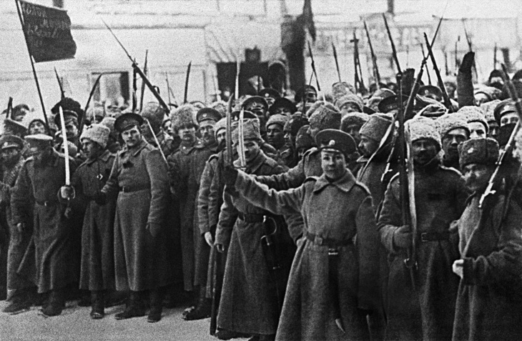
Задание 1.
Выберите правильные ответы
(возможны несколько вариантов)
Основными причинами Февральской революции являлись…
А) дестабилизирующее влияние войны
на все стороны общественной жизни;
Б) падение престижа
императорской власти;
В) наличие в русском обществе
революционных традиций
и опыта;
Г) незавершенность
политических и
экономических реформ,
нерешенный аграрный вопрос.

Slide 3
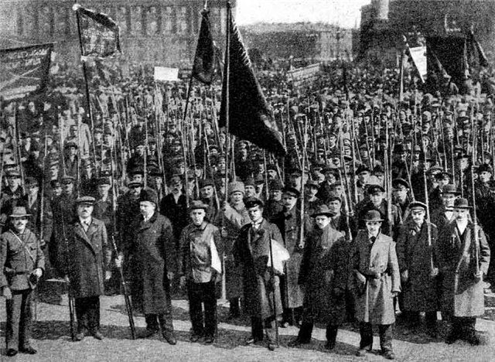
Февральская революция проходила под лозунгами…
А) «Долой самодержавие!» ;
Б) «Хлеба!»;
В) «Вся власть Советам!»;
Г) «Вся власть Учредительному собранию!».

Slide 4
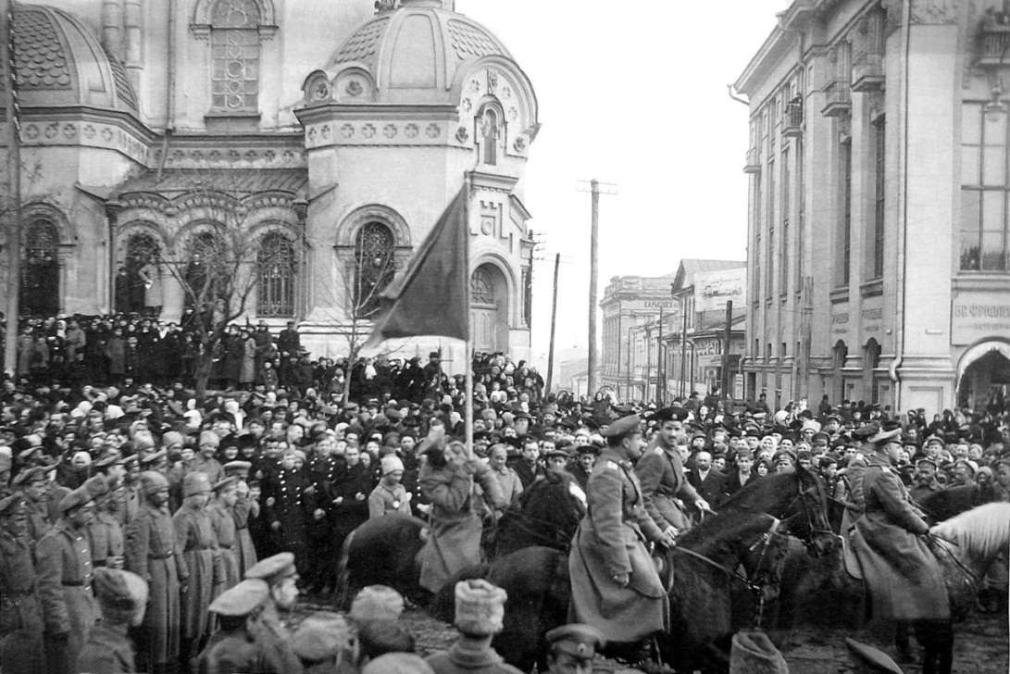
Какие меры предусматривала декларация Временного правительства от 3 марта 1917 г.?
А) немедленное окончание войны;
Б) провозглашение гражданских свобод;
В) отмена помещичьего землевладения;
Г) конфискация дворцовых и удельных земель.

Slide 5
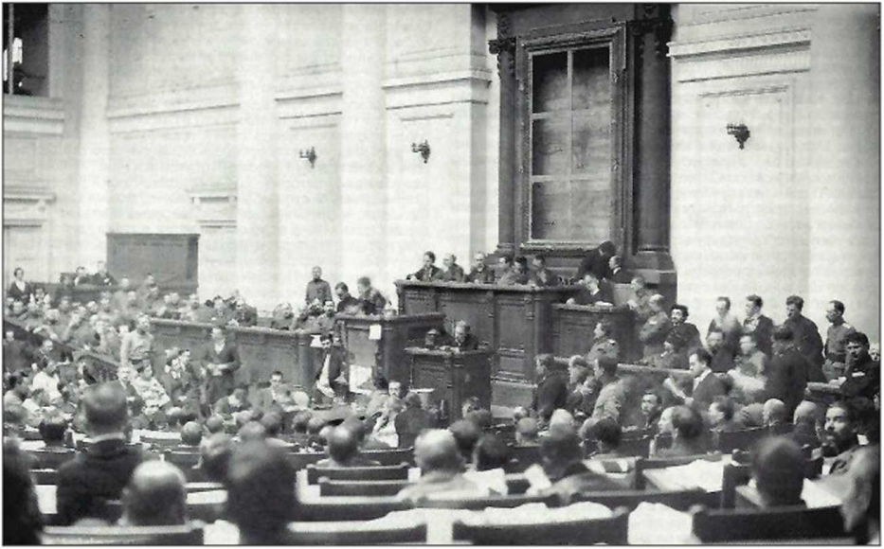
Какие решения принял I съезд Советов, проходивший 3 (16) июня - 24 июня (7 июля) 1917 года в Петрограде?
А) прекращение войны и передача всей власти Советам;
Б) введение рабочего контроля в промышленности;
В) осуждение попыток одностороннего решения национального вопроса до созыва Учредительного собрания;
Г) продолжение
«революционной войны»
на принципах отказа
от аннексий и контрибуций.

Slide 6
Задание 2. Проверьте себя.
Когда Николай II подписал манифест об отречении от престола ?
1917 г.
27 февраля;
1917 г.
28 февраля;
1917 г.
1 марта;
1917 г.
2 марта.

Slide 7
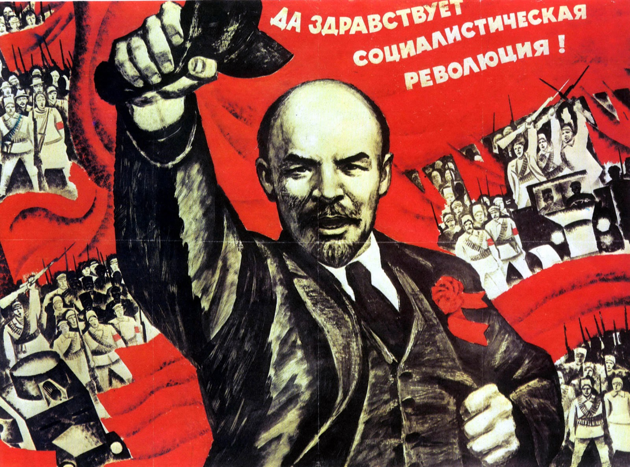
Неверно, попробуйте еще раз!
1917 г.

Slide 8
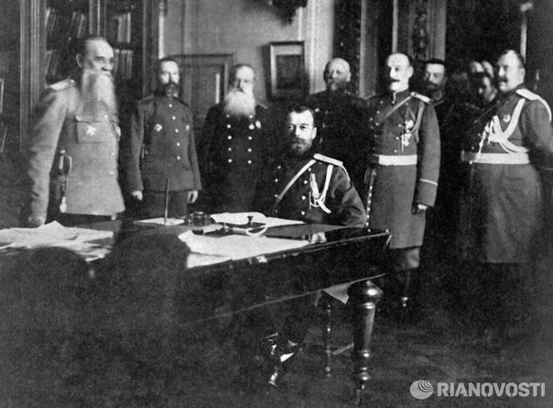
Император Николай II сидит за столом с группой членов Военного совета.

Slide 9
В ходе Февральской революции 1917г. в России сложилось двоевластие. Это…
наличие власти у Петроградского совета и Временного правительства;
1917 г.
наличие власти у Государственной Думы и Учредительного собрания;
1917 г.
наличие власти у Петроградского совета и Учредительного собрания;
1917 г.
наличие власти у Государственной Думы и Временного правительства.
1917 г.

Slide 10
Неверно, попробуйте еще раз!
1917 г.

Slide 11
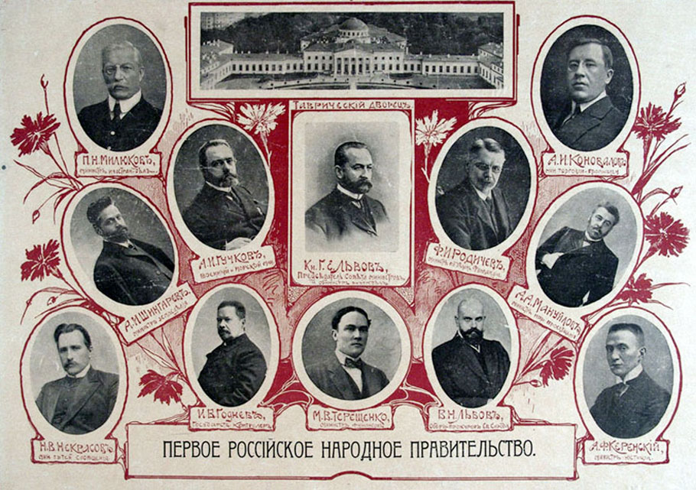
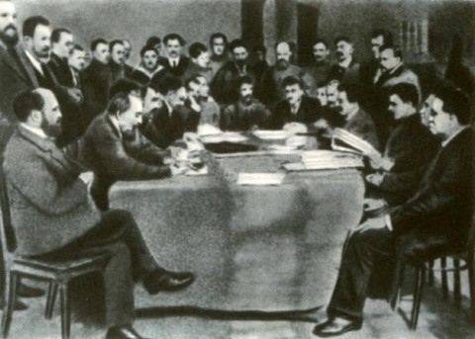
Петроградский совет.
Временное правительство.

Slide 12
Каковы последствия апрельского кризиса Временного правительства?
публикация ноты П. Милюкова о продолжении войны до победы;
1917 г.
создание первого коалиционного правительства;
1917 г.
начало наступления на фронте;
1917 г.
начало конфискации помещичьих земель.
1917 г.

Slide 13
Неверно, попробуйте еще раз!
1917 г.

Slide 14
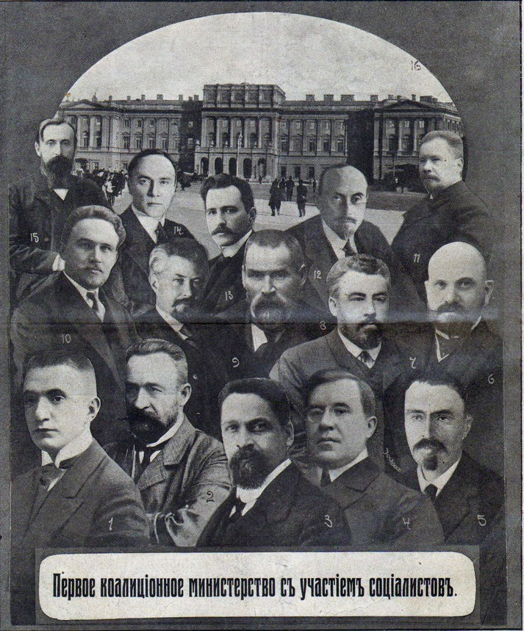

Slide 15
Второе коалиционное правительство было создано…
В результате корниловского мятежа;
1917 г.
Как ответ на события 3-5 июля 1917 г.;
1917 г.
В результате июньского кризиса власти;
1917 г.
Как ответ на большевизацию Советов.
1917 г.

Slide 16
Неверно, попробуйте еще раз!
1917 г.

Slide 17
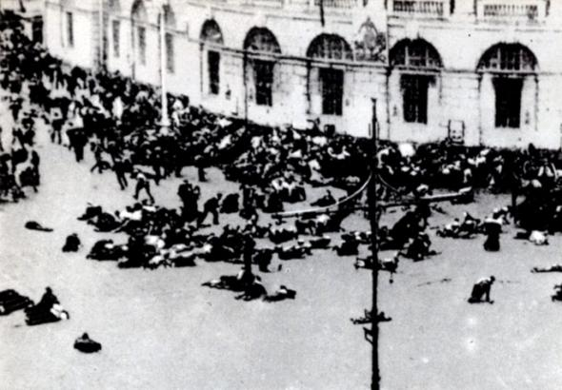
4 июля 1917 г.

Slide 18
Кто из большевиков на заседании ЦК РСДРП(б) 10 октября высказался против курса на вооруженное восстание?
1917 г.
Я. Свердлов и К. Радек;
1917 г.
И. Сталин и Н. Бухарин;
1917 г.
Г. Зиновьев и Л. Каменев;
1917 г.
В. Ленин и Ю. Мартов.

Slide 19
Неверно, попробуйте еще раз!
1917 г.

Slide 20
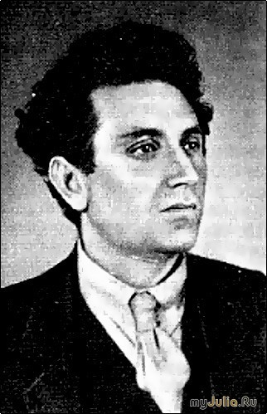
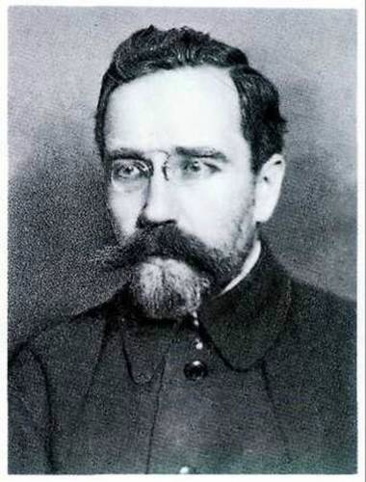
Г. Зиновьев.
Л. Каменев.

Slide 21
16 октября 1917 г. на расширенном заседании ЦК РСДРП (б) был создан …
1917 г.
Центробалт;
Демократический совет (Предпарламент);
1917 г.
Военно-революционный комитет;
1917 г.
Комитет народной борьбы с контрреволюцией.
1917 г.

Slide 22
Неверно, попробуйте еще раз!
1917 г.

Slide 23
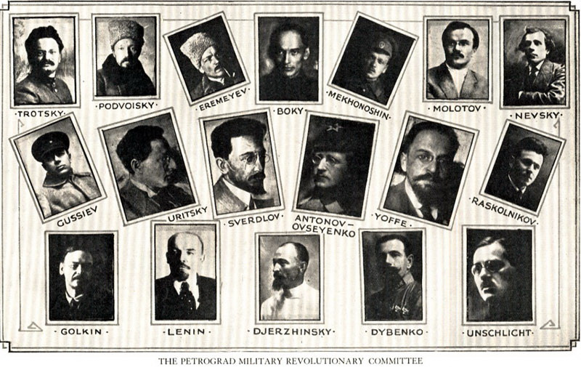
Военно-революционный комитет.

Slide 24
Задание 3. Заполните таблицу: «Проведение вооруженного восстания в Петрограде».
21 октября
24 октября
Утро 25 октября
Ночь на 26 октября
Петроградский гарнизон переходит на сторону Военно-революционного комитета
Красная Гвардия и несколько военных частей захватили невские мосты и стратегические центры города (почту, телеграф, вокзалы)
Военно-революционный комитет объявил Временное правительство низложенным
В Зимнем дворце Временное правительство было арестовано

Slide 25
Заполните таблицу: «Условия Брестского мирного договора».
Территориальные потери России | Материальные потери России
Украина, Карская область, Польша, Литва, часть Латвии, Эстония, Финляндия, Белоруссия и Закавказье.
Армия и флот подлежали демобилизации. Россия выплачивала 6 миллиардов марок репараций и 500 миллионов золотых рублей

Slide 26
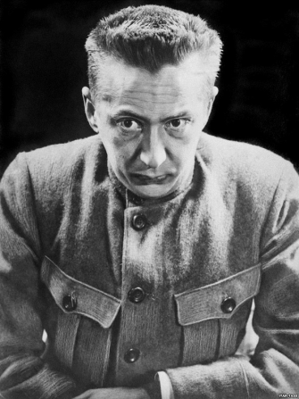
Он весь был соткан из личных импульсов. Трудно даже себе представить, как должна была отразиться на его психике та головокружительная высота, на которую он был вознесен в первые недели и месяцы революции. В душе своей он всё-таки не мог не сознавать, что всё это преклонение, идеализация его – не что иное, как психоз толпы, - что за ним нет таких заслуг и умственных и нравственных качеств, которые бы оправдывали такое истерически восторженное отношение… С болезненным тщеславием в нем соединялось ещё одно неприятное свойство: актерство, любовь к позе и вместе с тем ко всякой пышности и помпе…
Задание 4. О ком идет речь в документе?
А. Ф. Керенский
_____________________

Slide 27
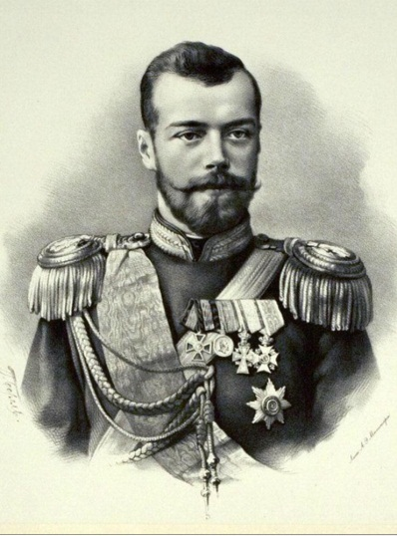
И у него, как и у каждого, были недостатки. Мемуаристы, хорошо знавшие его, считают, что прежде всего – это слабоволие и бесхарактерность. Другое не самое лучшее свойство: бедность эмоциональной палитры граничила с душевной черствостью. …В целом как человек он отнюдь не был каким-то злодеем, монстром, исчадием ада. И оттого ещё труднее ответить на вопрос, почему же он так «прикипел» к идее самодержавия, «сросся» с ней?
Николай II
_____________________

Slide 28
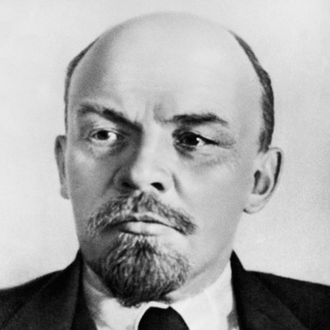
Он не теоретик марксизма, как Плеханов, а теоретик революции. Он никогда не разрабатывал программы, он интересовался одной темой – темой о захвате власти. Поэтому он и победил. Он много читал, много учился, но у него не было обширных знаний, не было большой умственной культуры. Он приобретал знания для определенной цели, для борьбы и действия. В нем не было способности к созерцанию.. Добро было для него всё, что служит революции, зло – всё, что ей мешает…
В. И. Ленин
_____________________

Slide 29
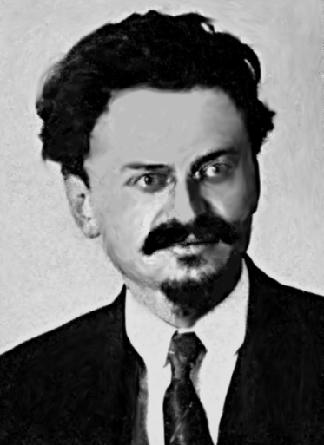
Он обладал только ему присущим талантом доводить аудиторию до высшей точки накала. Его имя и имя Ленина неизменно шли рядом и олицетворяли собой Октябрьскую революцию не только на знаменах, плакатах и лозунгах, но и в прочном сознании партии, народа, страны.
Л. Д. Троцкий
_____________________

Slide 30
Задание 5. Знаете ли вы?.
Как называлась статья Г.В. Плеханова в газете «Единство», написанная в ответ на «Апрельские тезисы» В. И. Ленина?
«О тезисах Ленина и о том, почему бред бывает подчас интересен»
Какое событие произошло на II Всероссийском съезде Советов, открывшее большевикам путь к установлению единоличной власти?
Меньшевики и правые эсеры покинули зал заседания, оставив большевиков и левых эсеров самим решать судьбу революции и страны

Slide 31
Какие декреты приняли большевики первыми?
Декреты о власти, о мире, о земле
Право всех народов России на самоопределение вплоть до образования собственных государств
Что провозглашала «Декларация прав народов России»?
Его разогнали большевики после первого и последнего дня работы 5 (18) января 1918 г.
Какова судьба Учредительного собрания?

Slide 32
К гражданам России! _____________________ _______________________ низложено. Государственная власть перешла в руки органа ____________________________ Совета рабочих и солдатских депутатов – Военно-________________________ комитета, стоящего во главе петроградского пролетариата и гарнизона. Дело, за которое боролся народ: немедленное предложение демократического _______________, отмена ___________________________ собственности на землю, ___________________ контроль над производством, создание _____________________ правительства, это дело обеспечено. Да здравствует революция рабочих, солдат и крестьян!
Задание 6. Заполните пропуски в тексте.
Временное
правительство
Петроградского
революционного
мира
помещичьей
рабочий
Советского

Slide 33
24 июня 1918 г. Центральный Комитет партии_________________________ принял решение, в котором говорилось, что он «считает возможным и целесообразным организовать ряд террористических актов в отношении виднейших представителей германского империализма». Решение ЦК было претворено в жизнь ____________________________ . В этот день был убит ___________________________________________. По иронии судьбы его убийцей стал _________________________, который занимался по линии ВЧК вопросами безопасности германского посольства. Замысел _________________________ состоял в том, чтобы покушением на ____________________________ разорвать ________________________, а затем _________________________________________________________________________________________________.
левых эсеров
6 июля 1918 г.
германский посол граф Мирбах
Яков Блюмкин
левых эсеров
графа Мирбаха
Брестский мир
в самый короткий срок положить конец так называемой
передышке

